Slide 1








Place du réseau de la SPILF
et des coopérations inter-hospitalières
s
Bastien MOLLO
Groupe « BUA dans le Monde » - SPILF
Médecins Sans Frontières
Centre Régional en Antibiothérapie – Ile-de-France
SMIT Hôpital Bichat – APHP
Séminaire SPILF-SAPI-ESCMID 13.01.2026

Slide 2
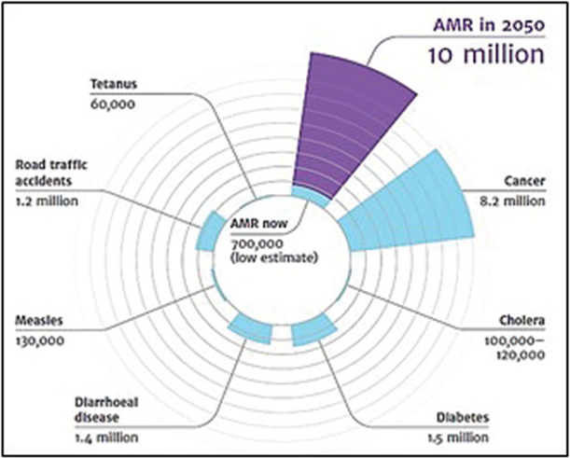
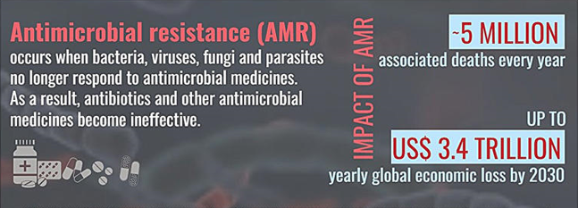
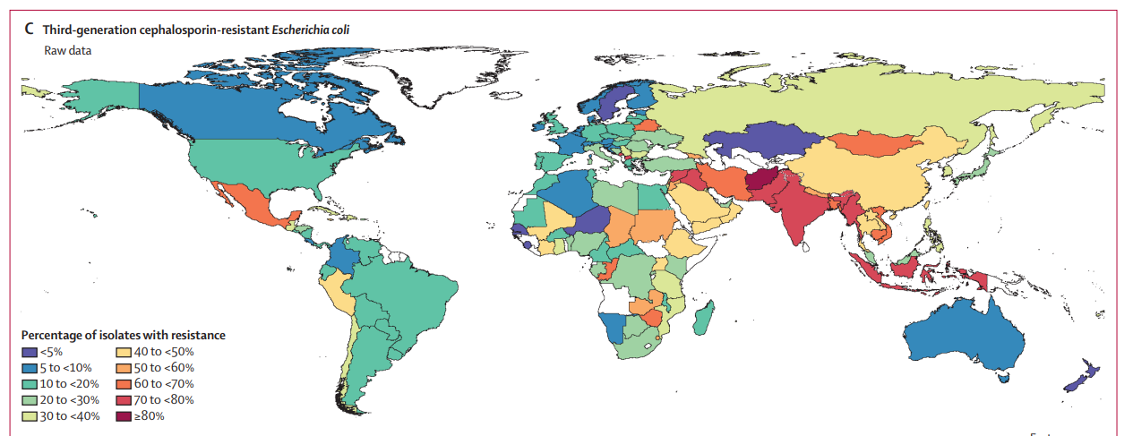
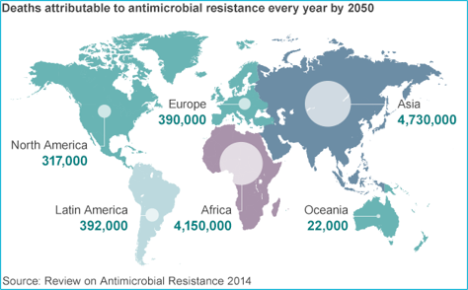
L’antibiorésistance : un fardeau d'abord dans les PRFI
Global burden of bacterial antimicrobial resistance 1990-2021: a systematic analysis with forecasts to 2050. Lancet. 2024 .
Global burden of bacterial antimicrobial resistance in 2019: a systematic analysis. Lancet. 2022

Slide 3
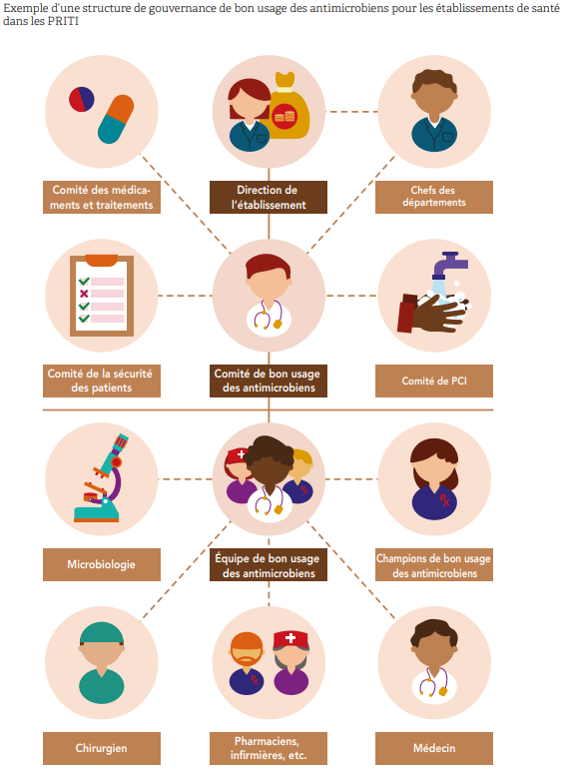
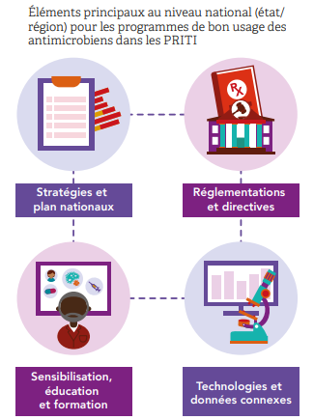
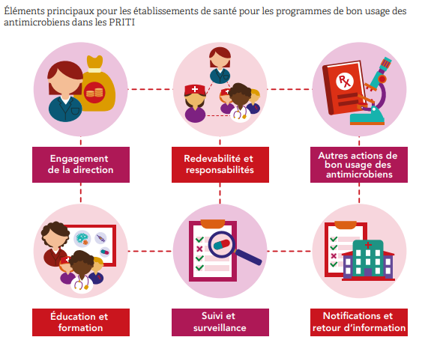
Le BUA auprès de qui ? du ministère aux soignants
Gouvernement
Structure de santé
Soignants

Slide 4





De l’hôpital aux soins de santé primaires
Autres services hospitaliers
Pôle ambulatoire de l’hôpital
Autres structures de santé sur le territoire,
Soins de santé primaires
Populations,
Marchants de médicaments
Services cibles prioritaires

Slide 5

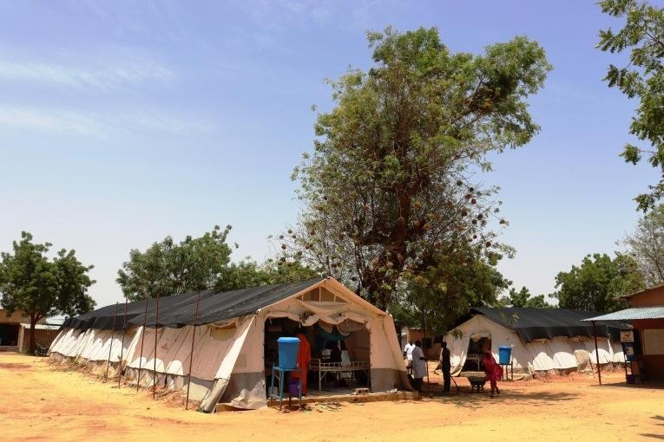
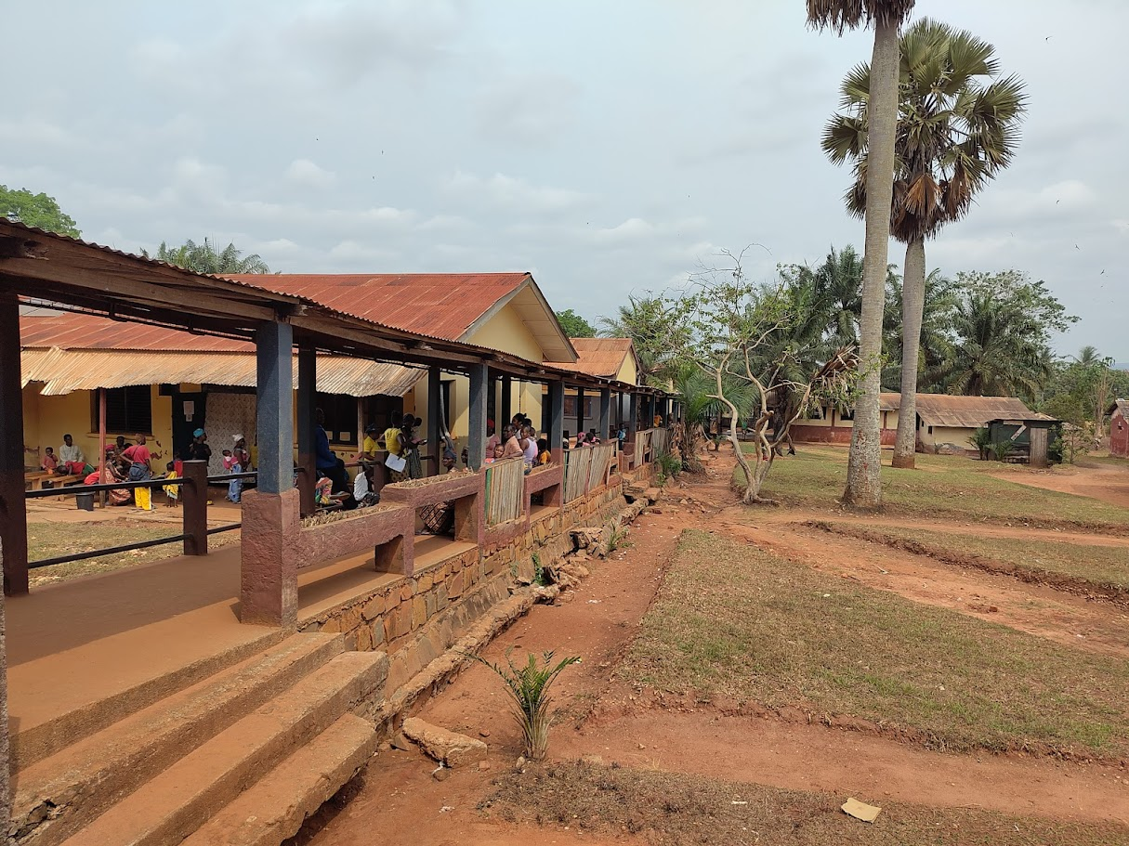
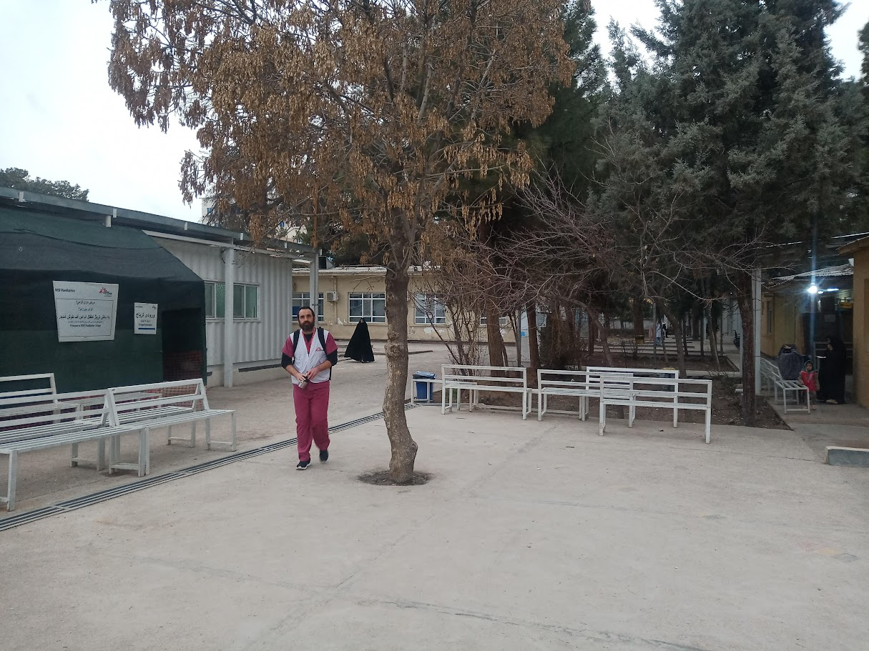
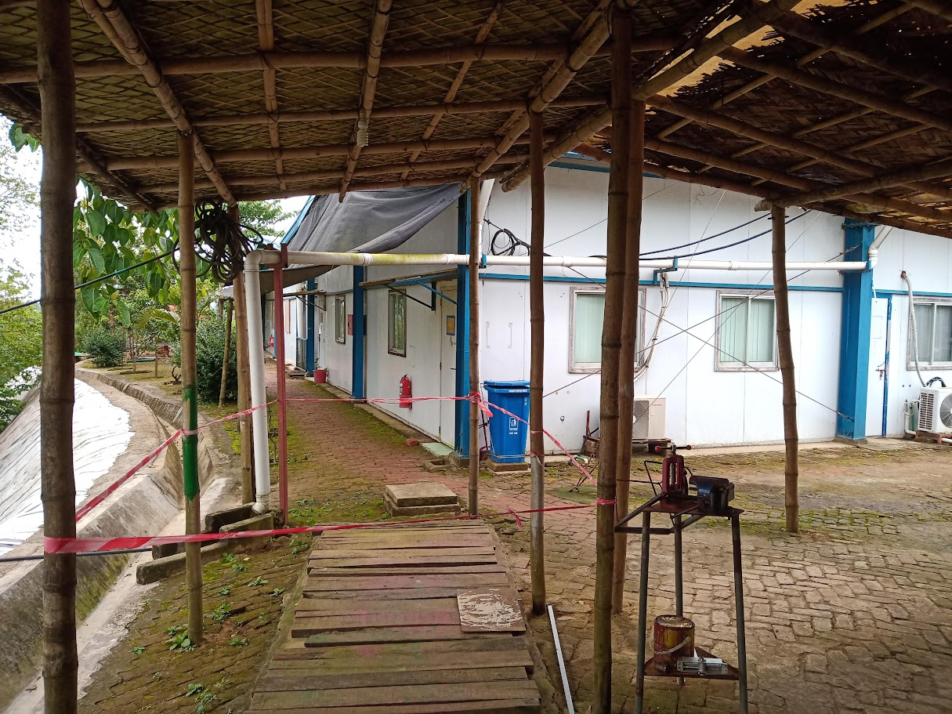
Situations très hétérogènes
185 fois moins d’argent pour la santé !!
Pays à revenu faible : 27 USD par habitant
Pays à revenu intermédiaire inférieur : 81 USD par habitant
Pays à revenu intermédiaire supérieur : 164 USD par habitant
Pays à revenu élevé : 5000 USD par habitant
Niger : 31 $/hab/an
RCA : 37 $/hab/an
Afghanistan : 65 $/hab/an
Bangladesh : 29 $/hab/an

Slide 6
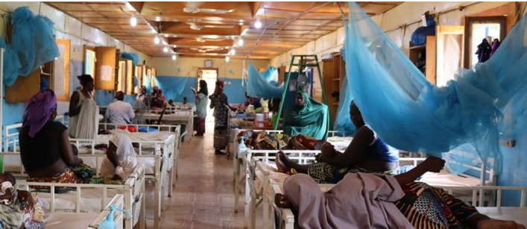
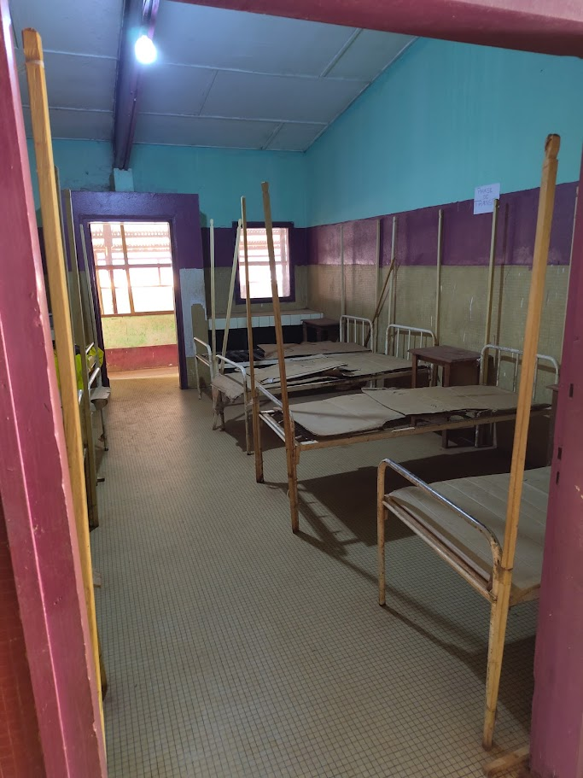
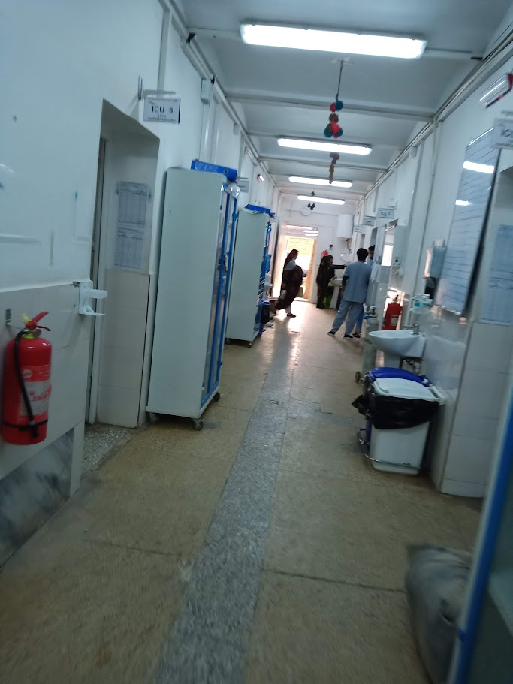
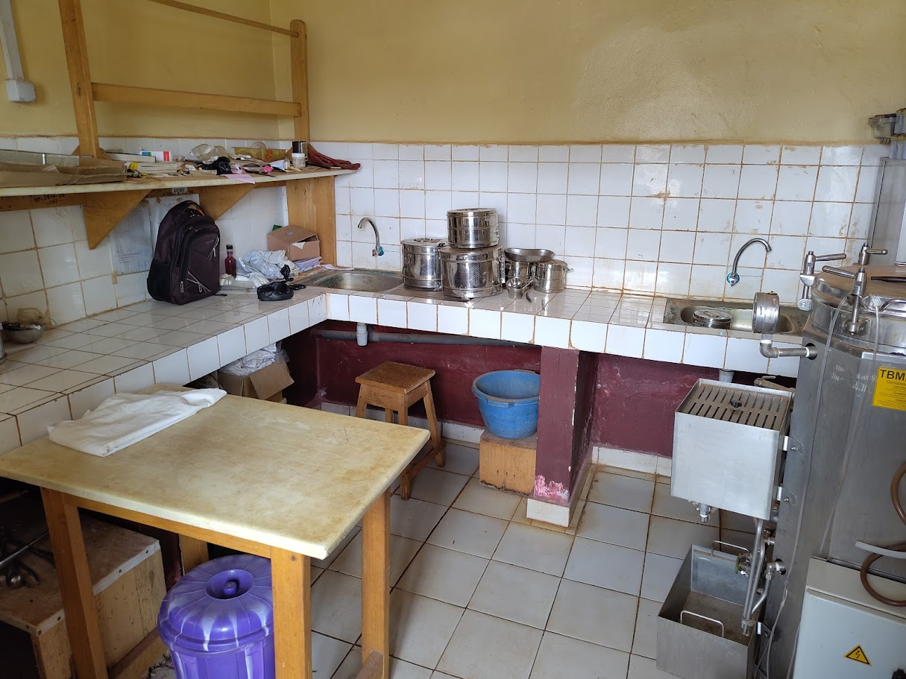
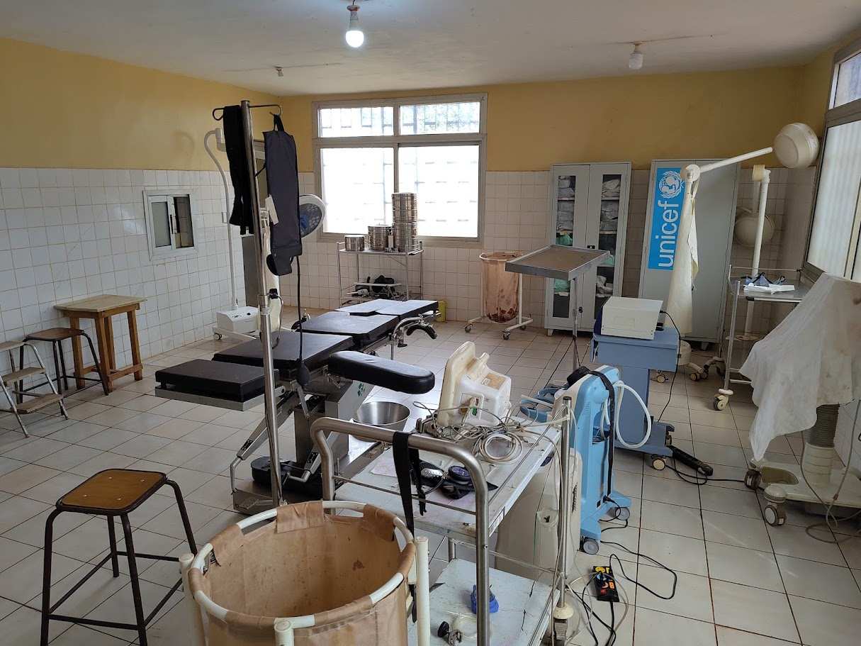
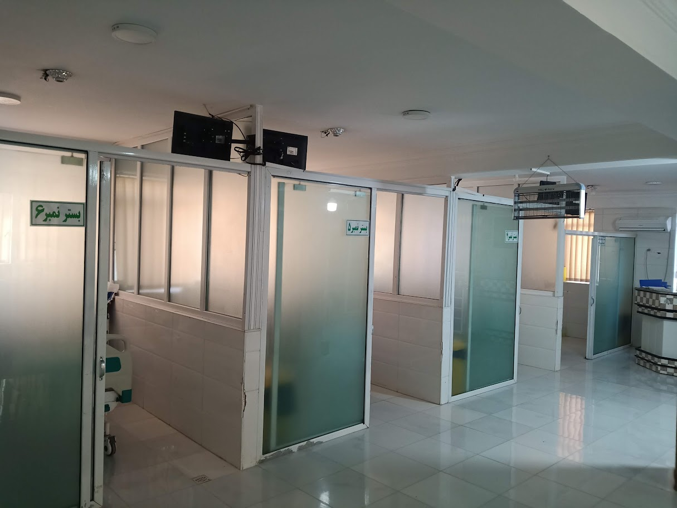
L’environnement des patients : hygiène, IAS,
= conditions d'émergence de BMR/BHRe ?

Slide 7
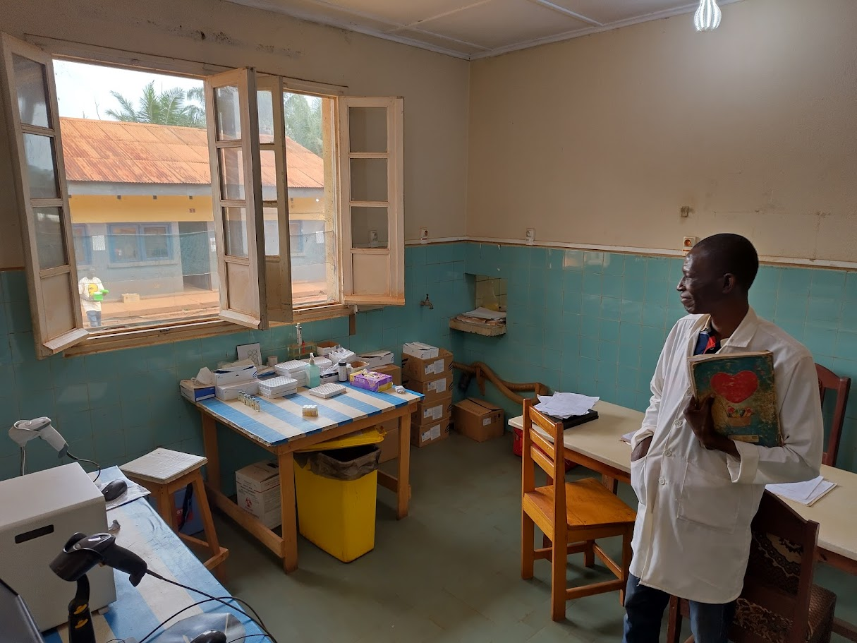
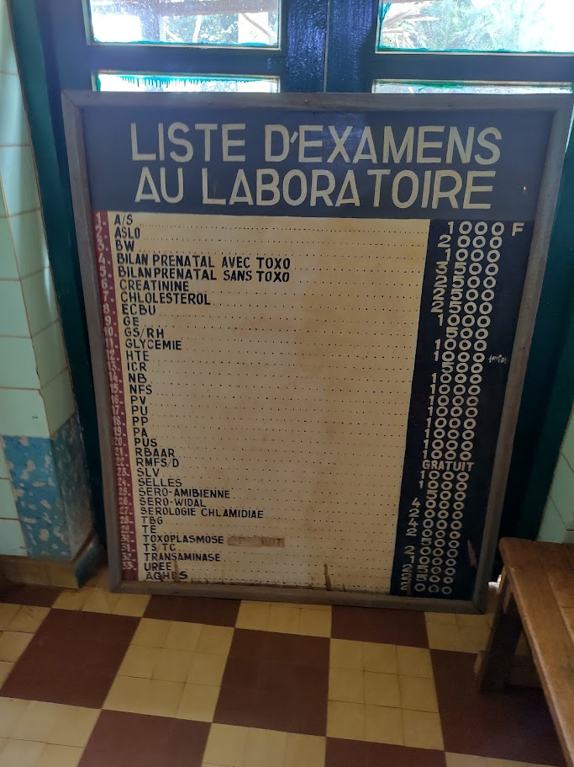
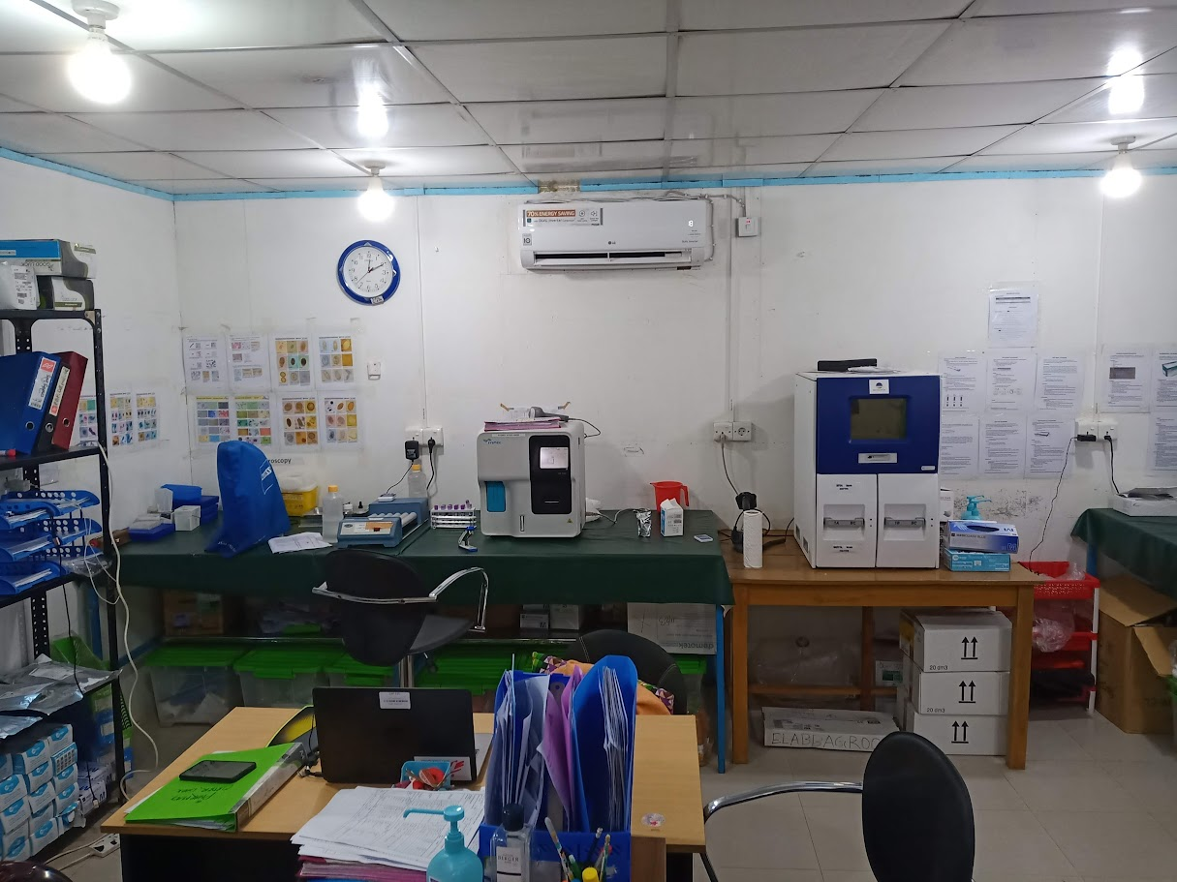
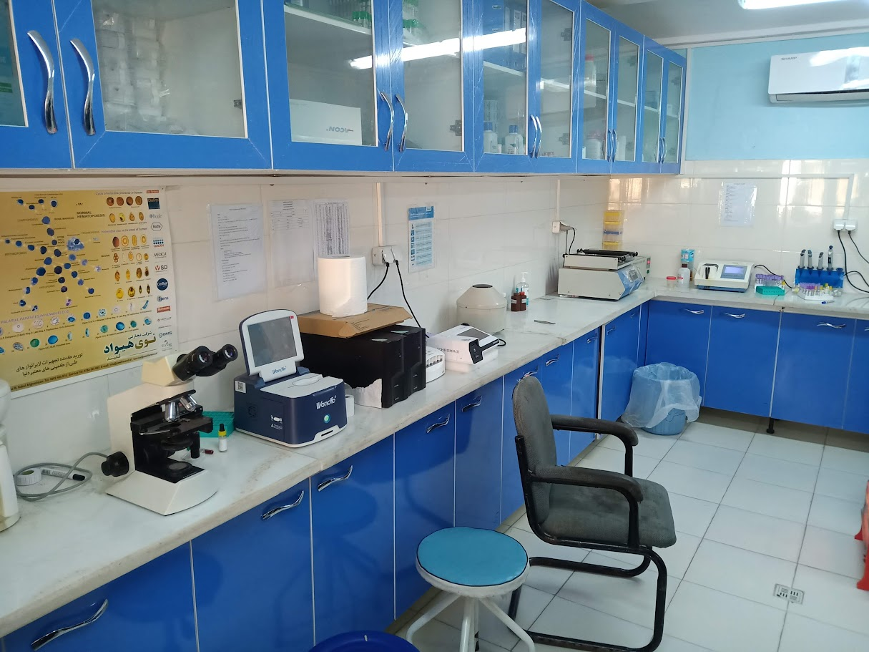
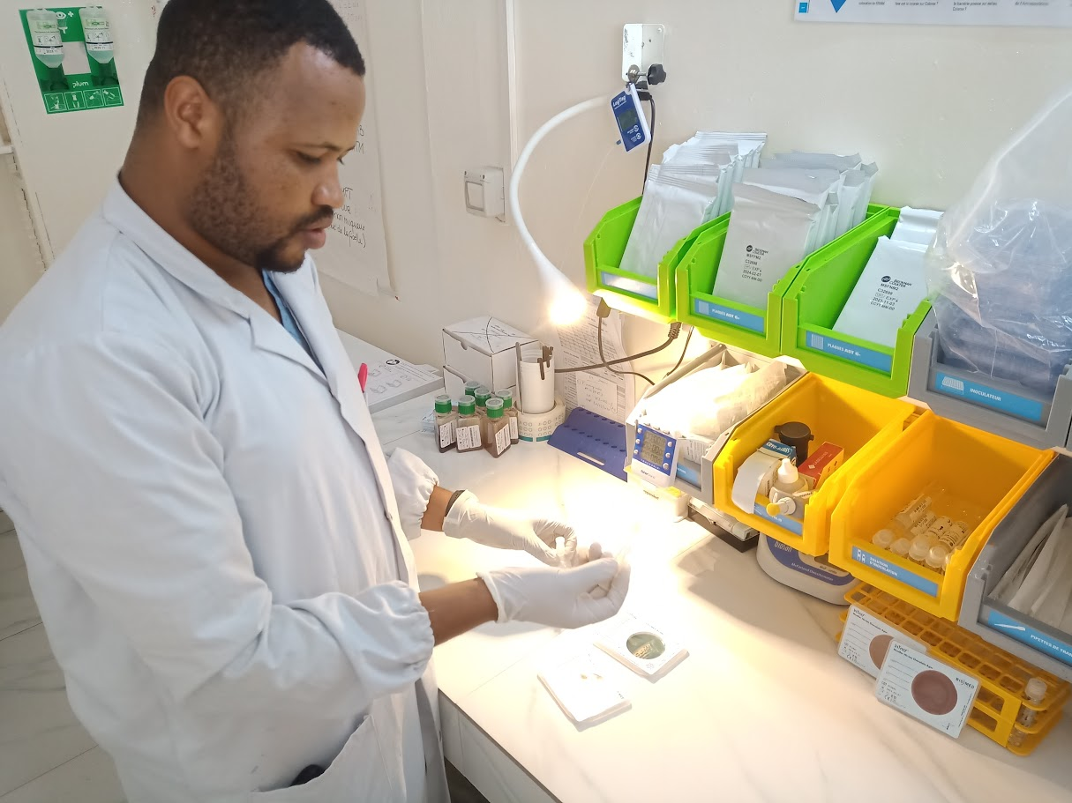
Accès à la Microbiologie : affichage ou réalité ?

Slide 8
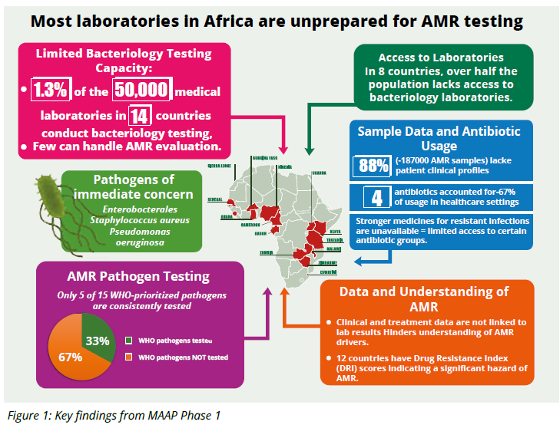
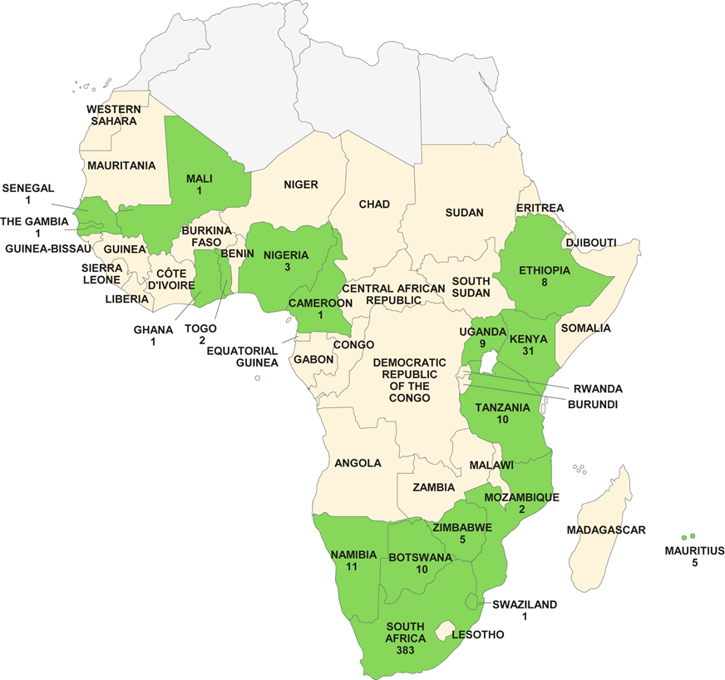
Accès à la Microbiologie fiable = rarissime
Et le « BUD » ?
(Bon Usage Diagnostique)
400 ans de formation nécessaire en Afrique sub saharienne pour atteindre le même ratio microbio/population qu’un pays comme USA ou UK
  (Wilson ML,. Access to pathology and laboratory medicine services: a crucial gap. Lancet. 2018
Clinical Microbiology and Infection 2017 23, 426-433

Slide 9
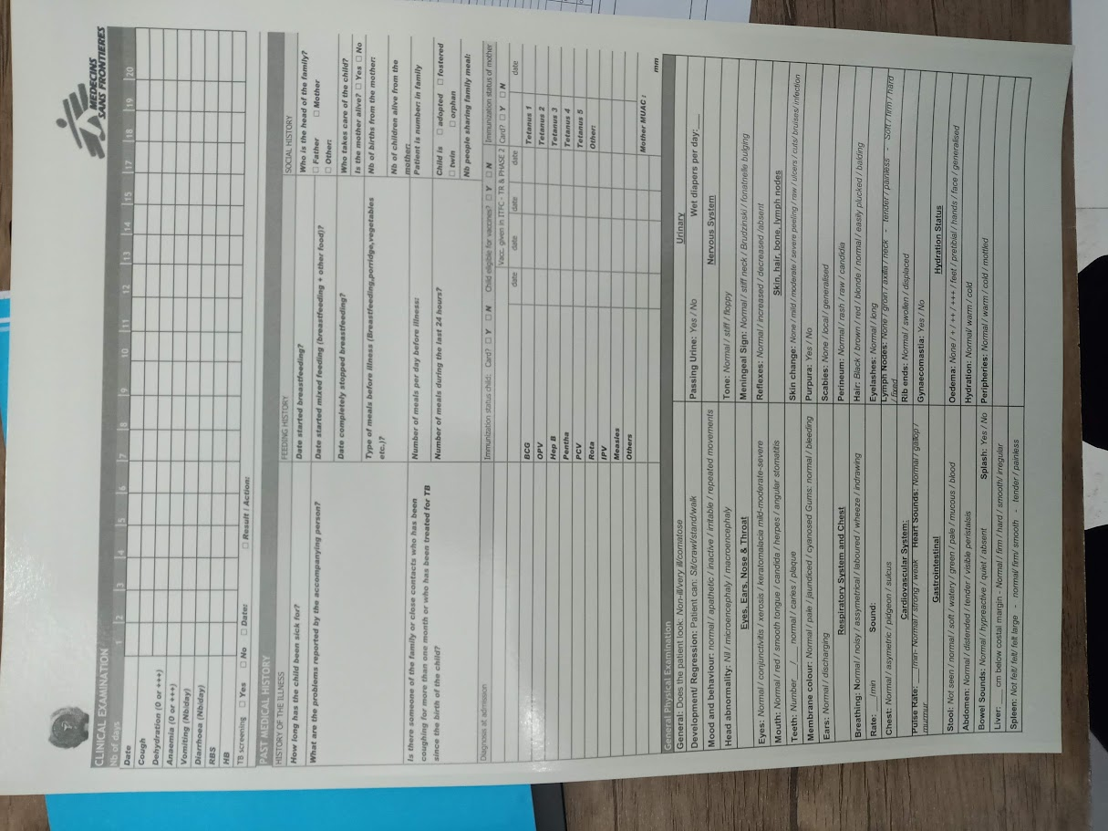
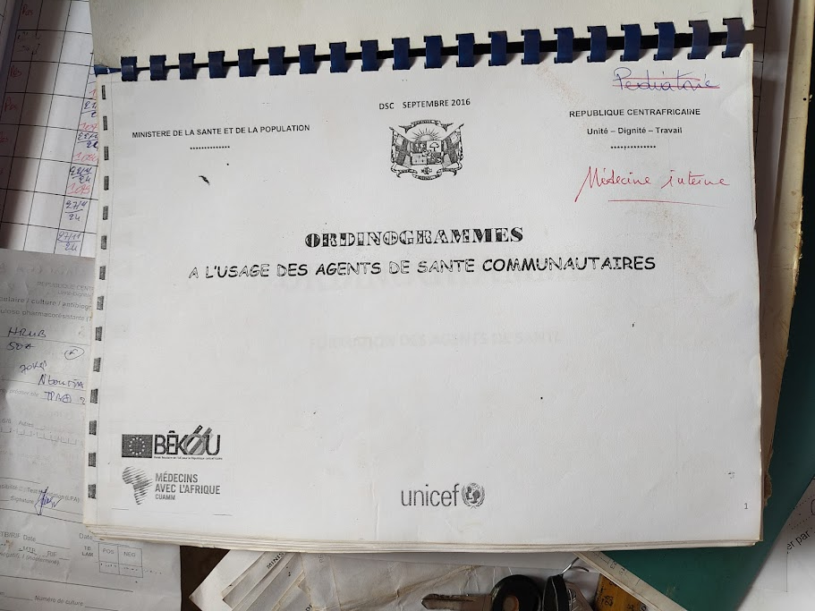
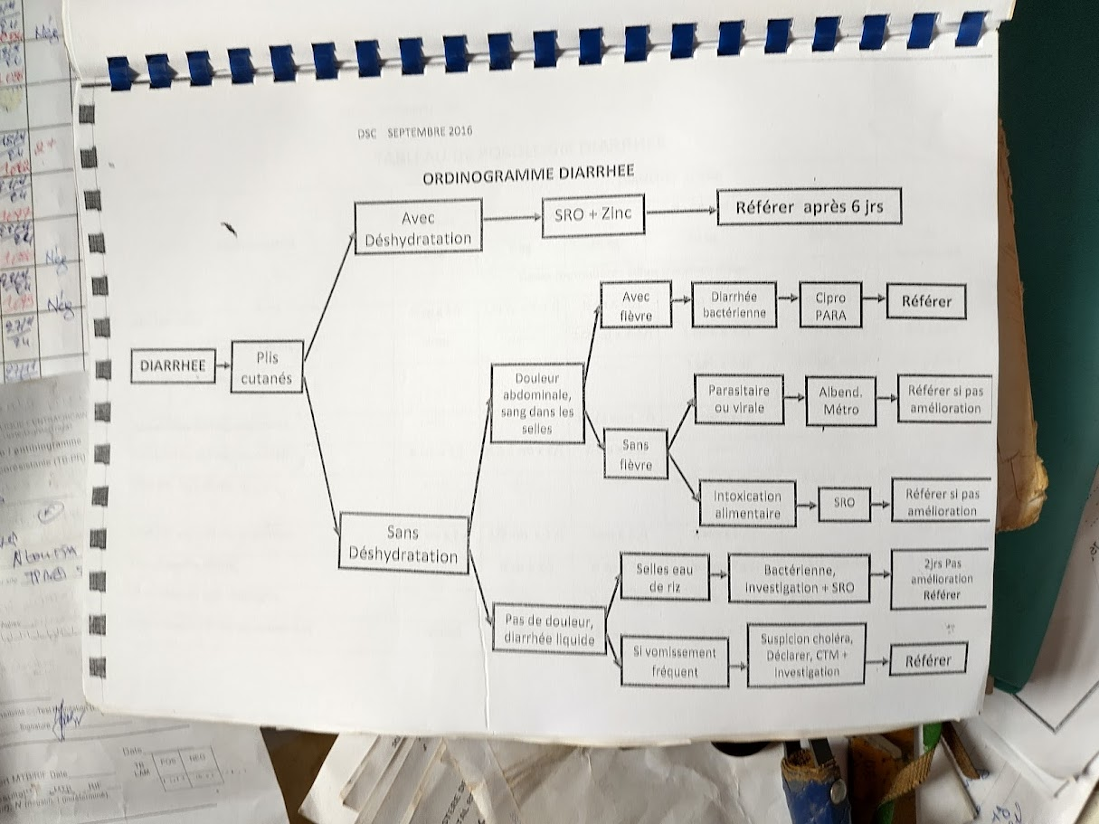
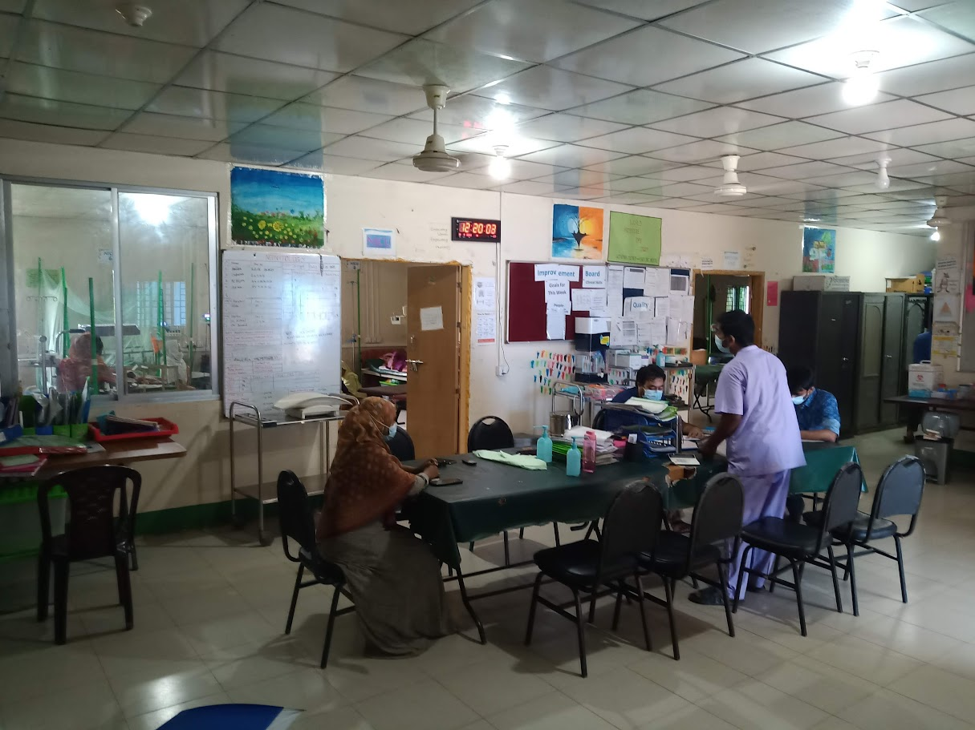
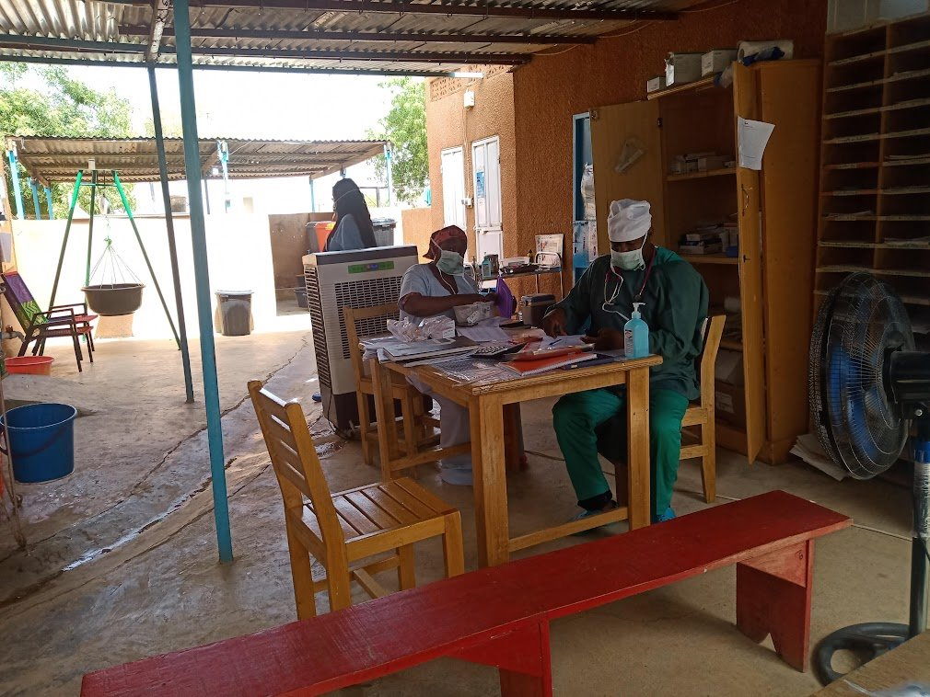
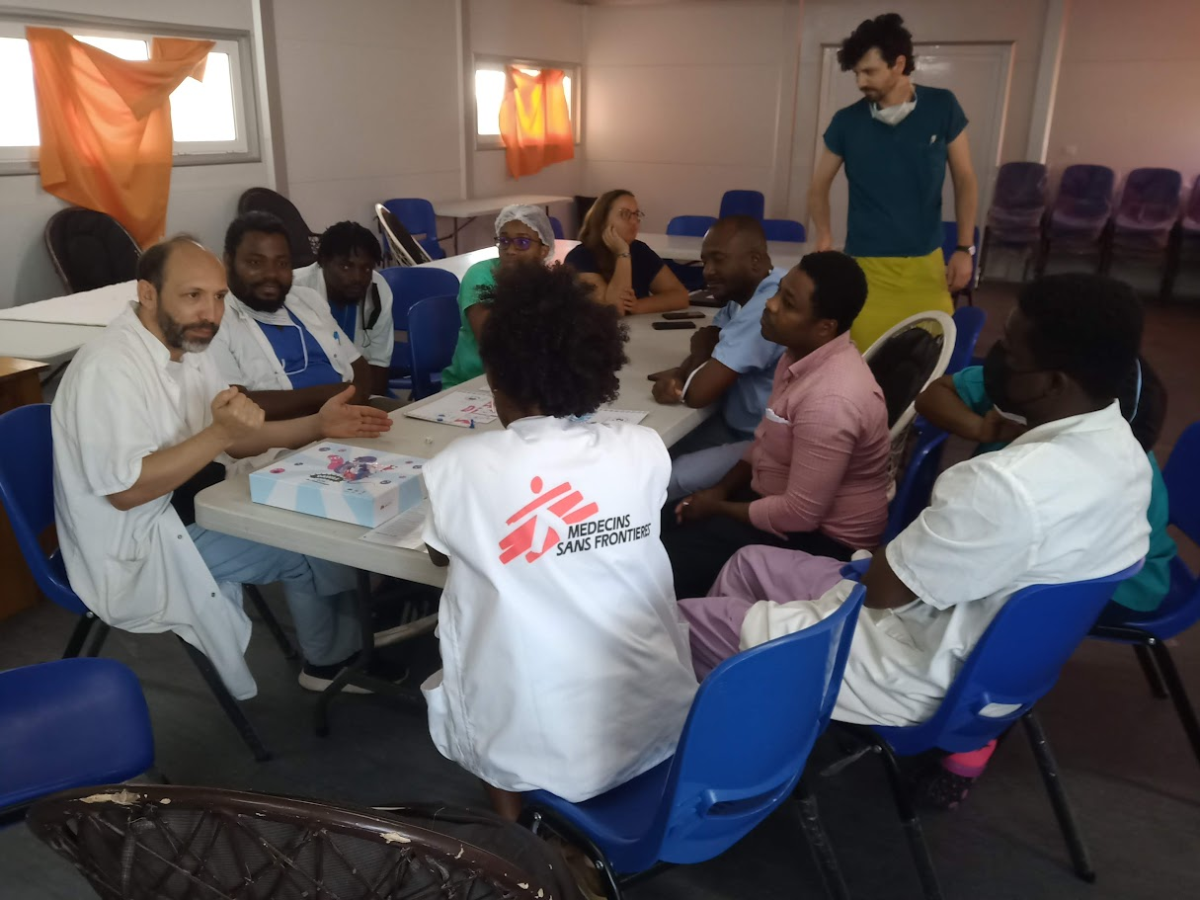
Accès aux savoirs et à la réflexion médicale
12 fois moins de médecins ! des études 2 fois moins longues…
Pays à revenu faible : 0,3 médecins/1000 hab Durée des études : 5-8 ans
Pays à revenu intermédiaire : 1,3 médecins/1000 hab Durée des études : 6-10 ans
Pays à revenu élevé :environ 3,7 médecins/1000 hab Durée des études : 10-12 ans

Slide 10
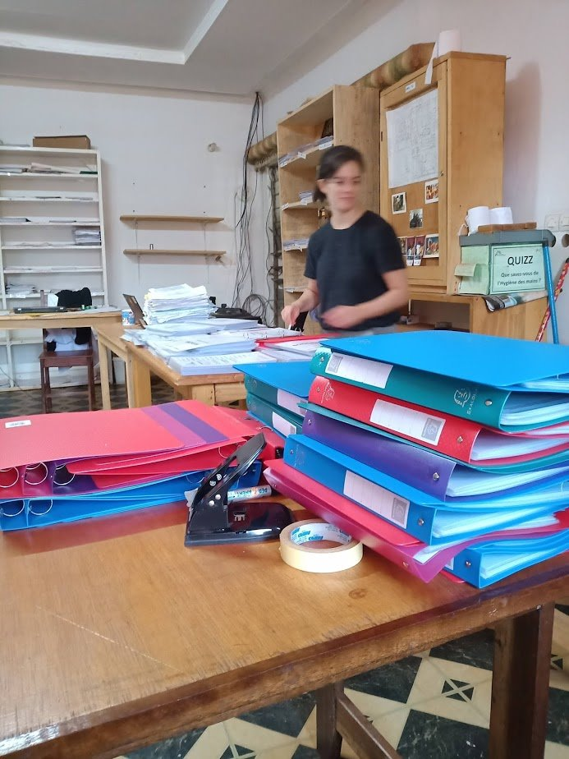
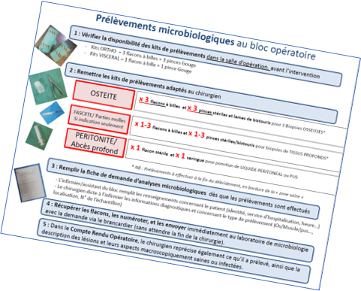

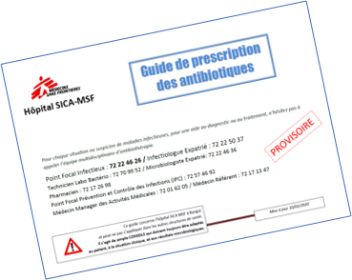



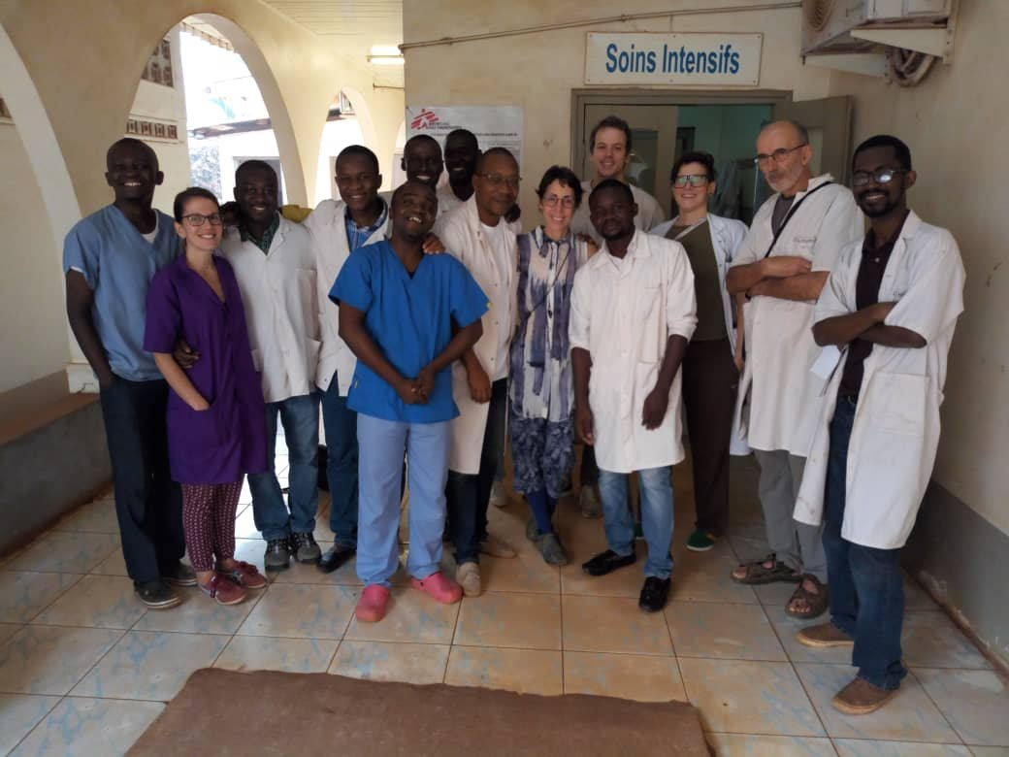


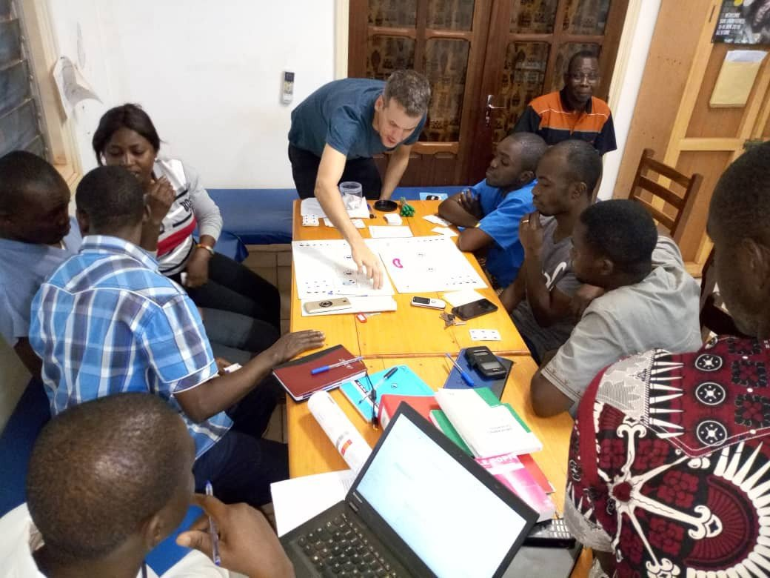
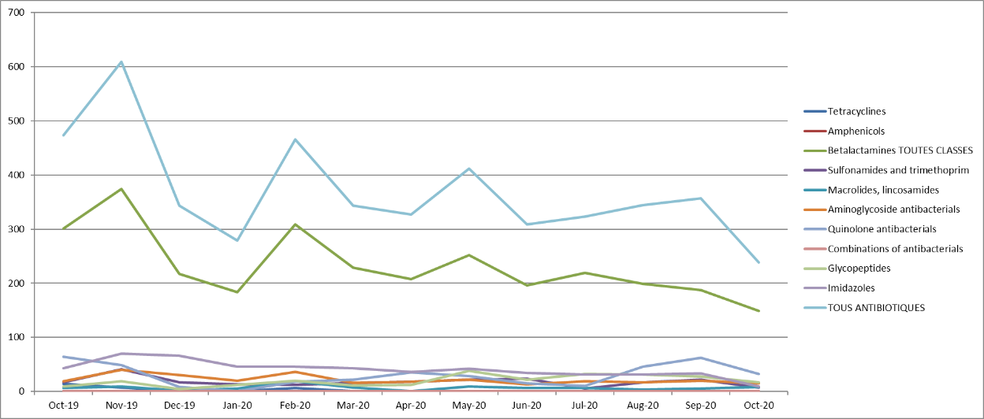

Mise en place du BUA : en pratique = long
Renforcement des fondamentaux pour la PEC clinique : Dossier Médical,,,
Décision opérationnelle
Etat des lieux
Standardisation protocole de prélèvement chir (biopsies os)
Développement professionnel continu
Commande nouveaux antibio
Mise en place et rédaction protocoles
Perspectives de recherche
Identification RH à former :
Point Focal Infectio, LabTech
Hygiéniste/EPRI
Renforcement fonctionnement EMA
Ouverture Labo Microbio
Communication, RCP
Reporting, audits, Stewardship
Formation BUA, Microbio, EPRI
Nov 2018
Mars 2019
Juillet - oct 2019
Janv – mars 2020
Oct – déc 2020

Slide 11
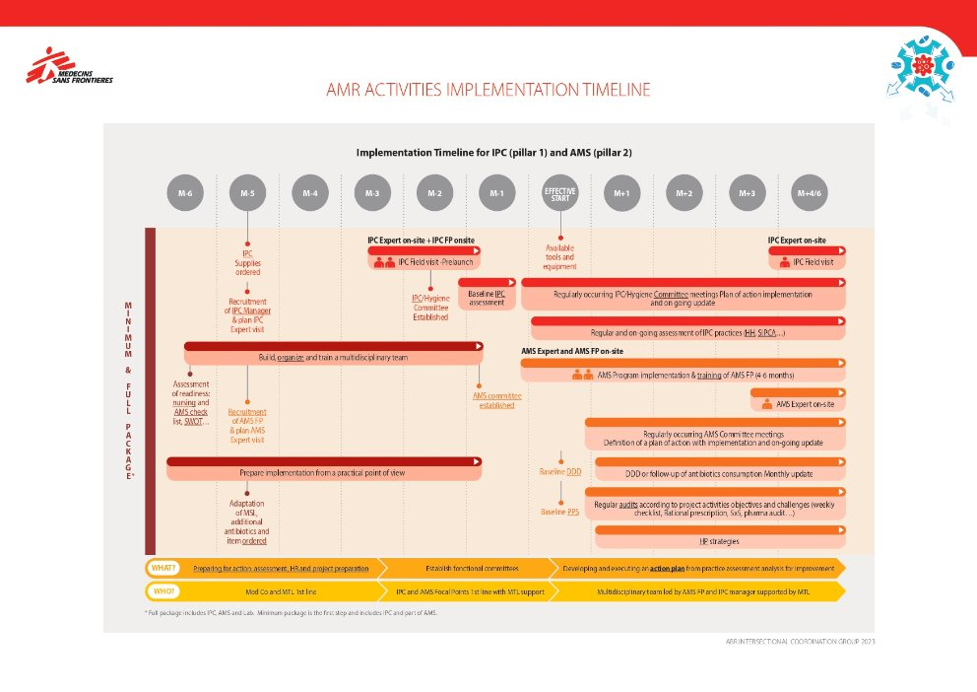



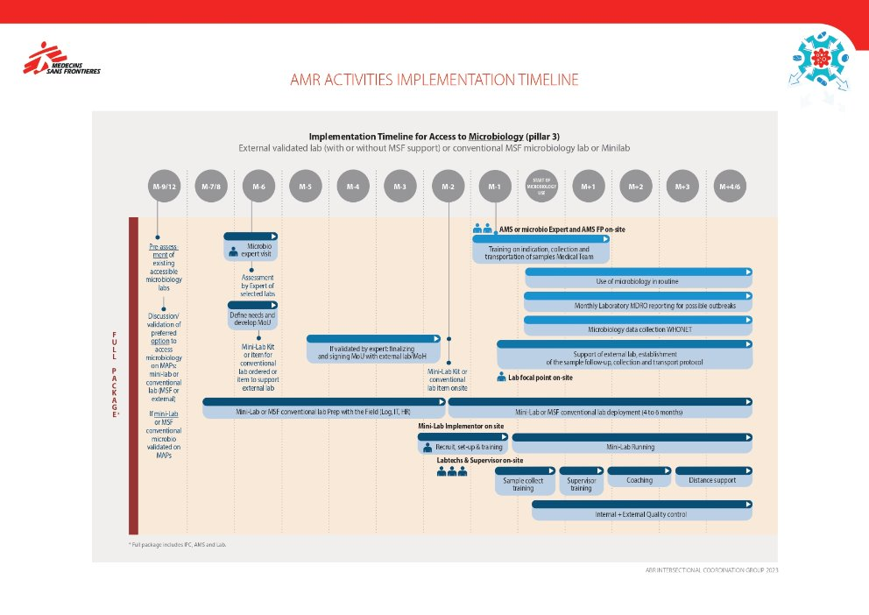

Mise en place du BUA : un dispositif global et prolongé
FORMATION :
9 mois d’e-Learning (6h/sem) avec coaching individualisé
COMPAGNONNAGE :
3-6 mois, "au lit du patient", avec infectiologue spécialiste Télémédecine (avis <6h)
Coaching médico-opé par référent au siège…
Cadre managérial / direction hospitalière
CREATION D’OUTILS :
Boîte à outils pour chaque étape
« PLAIDOYER interne » :
Page internet de briefing des décideurs

Slide 12


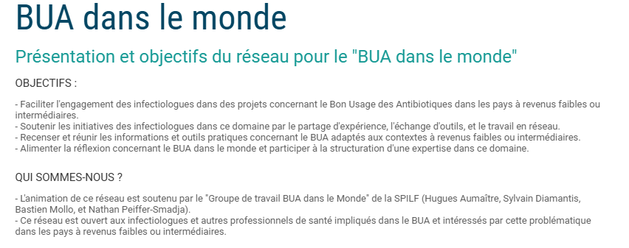
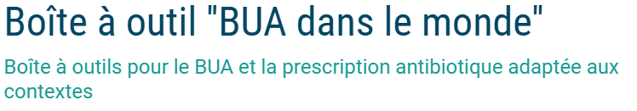

Et la SPILF, dans tout ça ?
= Répondre avant tout à une demande de partenaires +++

Slide 13

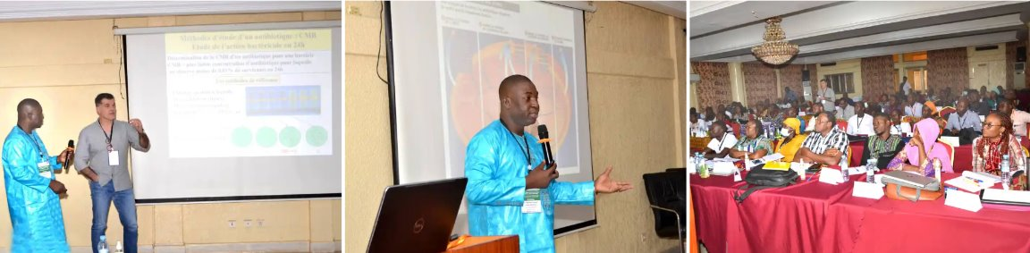

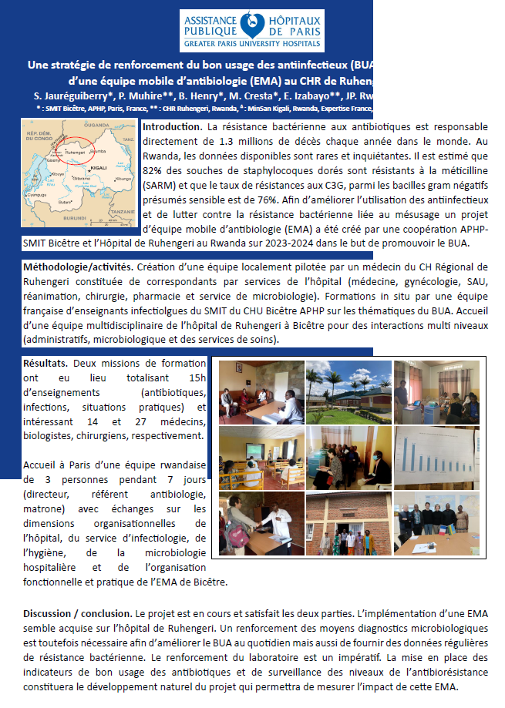










Offres de formation ?
Quels sujets ?
Infectiologie clinique
Actions stratégiques en « BUA » ?
Quels objectifs ?
Connaissances théoriques
Compétences pratiques
Changement des comportements ?
Quelles modalités ?
présentiel ?
en ligne : MOOC ? Webinaires ?
accueil en stage : observership / FFI ?
Antimicrobial Stewardship: masterclass & expert consultancy (Algérie)
Remerciements : S Jauréguiberry / M Garé / J Lourtet

Slide 14




Compagnonnage à distance : « Mentorat » ?
Télé-expertise « maison » : réseaux « personnels »
  Inter-hospitalier (ancien stage… lien universitaire… lien ONG…)
Plusieurs activités :
  Avis cliniques, RCP en visio ?
  Compagnonnage « médical » : discussions sur des situations cliniques / biblio / cours ad hoc
  Coaching sur le BUA, réflexion sur des problématiques opérationnelles
Communauté de pairs / Echange des pratiques

Slide 15
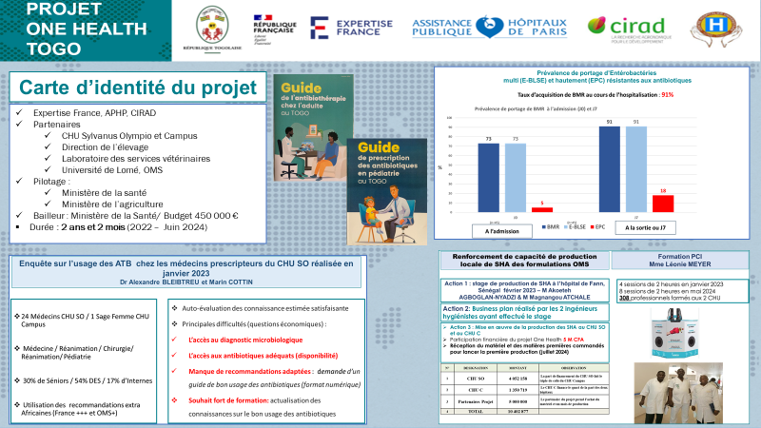




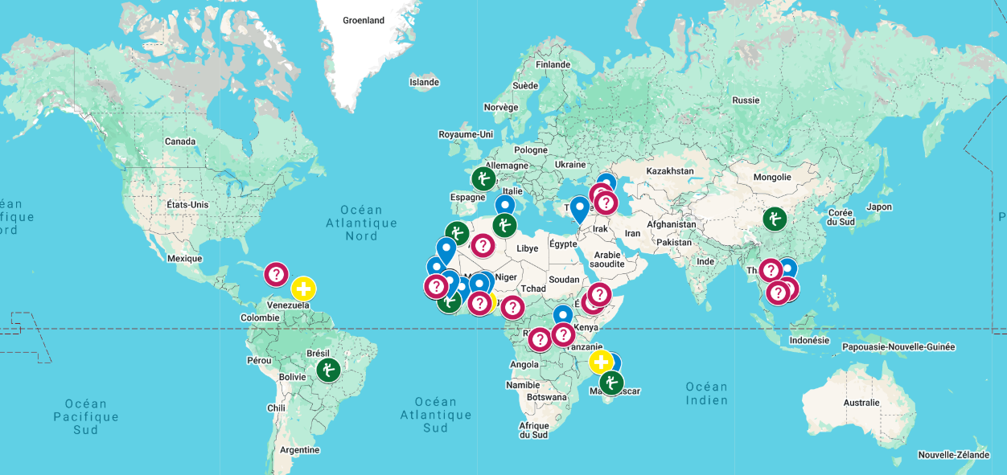

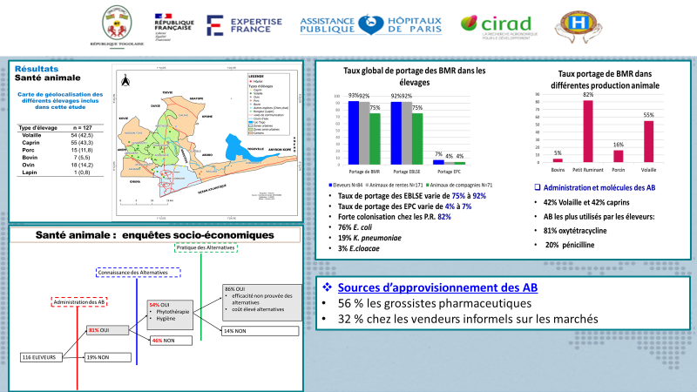

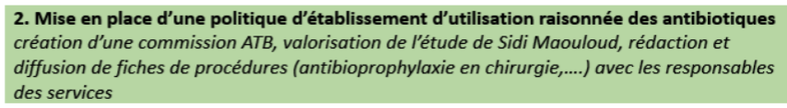
Coopérations inter-hospitalières et consortiums
Appel à projet : DGOS
https://sante.gouv.fr/professionnels/gerer-un-etablissement-de-sante-medico-social/cooperations/cooperation-hospitaliere-internationale-11333/cooperation-hospitaliere-internationale
https://www.google.com/maps/d/viewer?mid=1L2vArmflRUksoenj5fd9WebVejAs64g&ll=12.515355954427658%2C18.793602125000007&z=2
Remerciements : A Bleibtreu / C Elias / N Dournon

Slide 16

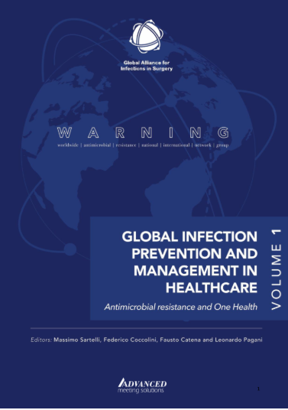



Expertise en infectiologie ?
Relecture, élaboration de guidelines adaptées au contexte … = Adapté ???
Bientôt un chapitre BUA ?

Slide 17
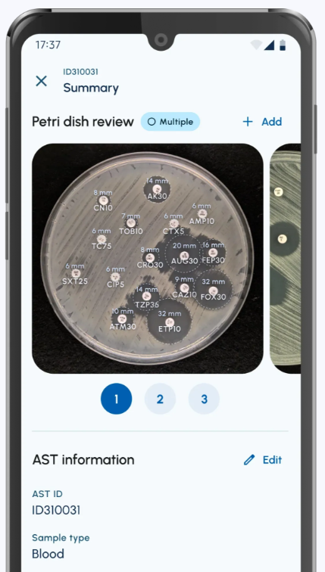



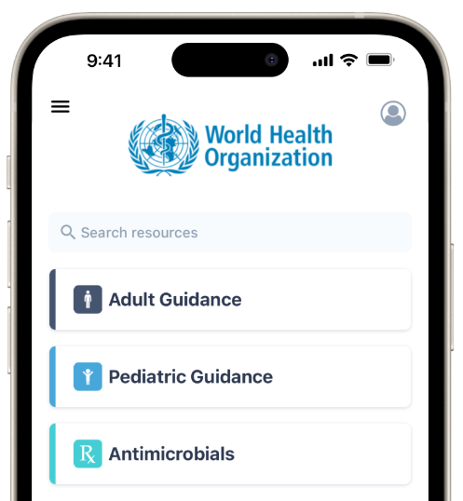



Place des outils numériques ?
Un écosystème de supports efficaces et utiles, « démultipliables »,

Slide 18


Forces et limites des outils numériques
Un écosystème de supports efficaces et utiles, « démultipliables »,
mais circonscrits à un rôle spécifique dans la prise en charge médicale
Diagnostic microbio
Antibio documenté
Symptômes
Diagnostic
clinique
Antibio empirique
Suivi clinique
Surveillance épidémio

Slide 19
Le BUA dans le monde = plusieurs actions possibles et complémentaires
A l’étranger
En France
Cours/DIU avec universités locales
Séminaires de formation à l'hôpital
Formation au lit du patient
Accueil en stage (FFI; observership)
MOOC,
e-learning
Supports de cours triés, accessibles en open source
Accès libre au savoir médical : livres, applications
Formation
Compagnonnage,
expertise en infectiologie et en BUA
Télé-expertise
RCP en visioconférence
Télé-conseil organisationnel : Mentorat
(coaching)
Réseau de paires (visio, webinaires, groupes whats'app…)
Visite de conseil et d'appui
Mission d'accompagnement et de transfert de compétences
Expertise, Recherche, Innovations
Priorisation des besoins
Identification des enjeux scientifiques
Programme de recherche
Mise en place d’application CDSS type Antibioclic ou IA
Veille scientifique
Visibilité : session en congrès, éditorial
Relecture de guidelines médicales
Adaptation d’outils de BUA
Animation d’un réseau engagé
Partage d’expériences et priorisation des enjeux, plaidoyer
Dynamisation des partenariats : opérationnels, scientifiques, académiques, et bailleurs

Slide 20



Merci pour votre attention
A vous de nous dire :
Retour d’expériences de collaborations ?
Quels besoins ? Quelles attentes ?
Qu’est ce qui parait utile, prioritaire, et réalisable à nos échelles ?
Remerciements :
Partages d’expérience :
A Bleibtreu, N Dournon, S Jauréguiberry, M Garé, S Diamantis, J Lourtet, C Elias
Préparation :
Groupe « BUA dans le monde » :
N Peiffer-Smadja, S Diamantis,
H Aumaître
Coordinateurs Groupe BUA :
V Meyssonnier, A Charmillon
Groupe de travail / réseau
https://www.infectiologie.com/fr/bua-dans-le-monde.html

